Slide 1

Notes:
📍 Slide 1: Portada y Resumen Ejecutivo
[Actitud: Firma, formal y segura/o. Mirada al frente a todo el equipo]
> "Buenos días a todos los miembros del Directorio. Gracias por su tiempo.
> Hoy les vengo a presentar los resultados del análisis estratégico sobre el mercado histórico de ventas físicas de videojuegos a nivel global, abarcando cuatro décadas de información desde 1980 hasta 2020.
> En pocas palabras, la conclusión principal de este estudio es clara: no existe un 'jugador global único' . El mercado acumuló más de 8.800 millones de copias vendidas, pero nos muestra una profunda división cultural entre Occidente y Asia. Continuar con una estrategia de marketing o lanzamiento estandarizada para todo el mundo es perder eficiencia comercial y margen operativo.
> Veamos los datos que respaldan esta conclusión."

Slide 2
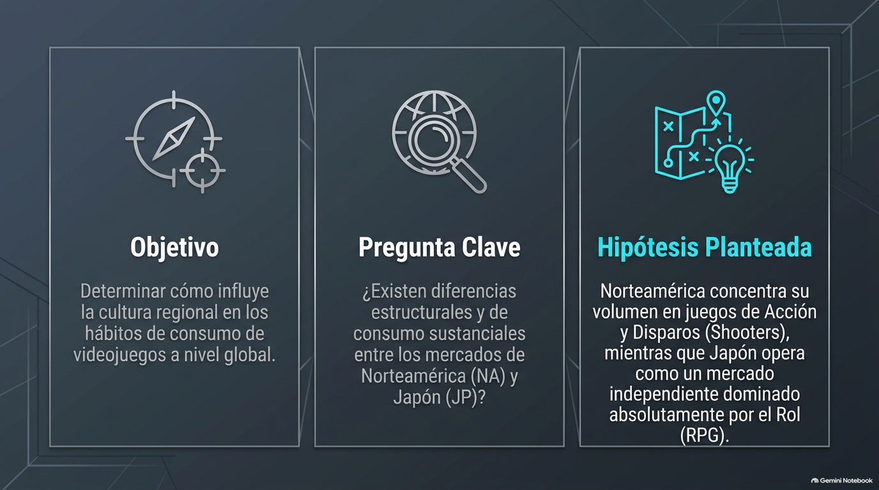
Notes:
Slide 2: Problema de Negocio e Hipótesis
[Tono: Analítico y reflexivo. Marcar bien las preguntas]
> "Para iniciar el proyecto, nos planteamos una pregunta concreta de negocio: ¿Cómo influyen los factores culturales de cada región en las preferencias de consumo de videojuegos?
> Nuestra hipótesis de partida sugería que el mercado norteamericano está fuertemente inclinado hacia géneros de acción rápida y deportes, mientras que el mercado japonés opera como un ecosistema independiente dominado por los juegos de rol o RPGs.
> Comprobar o descartar esta premisa es fundamental para definir el presupuesto de desarrollo y distribución de nuestros próximos títulos."

Slide 3
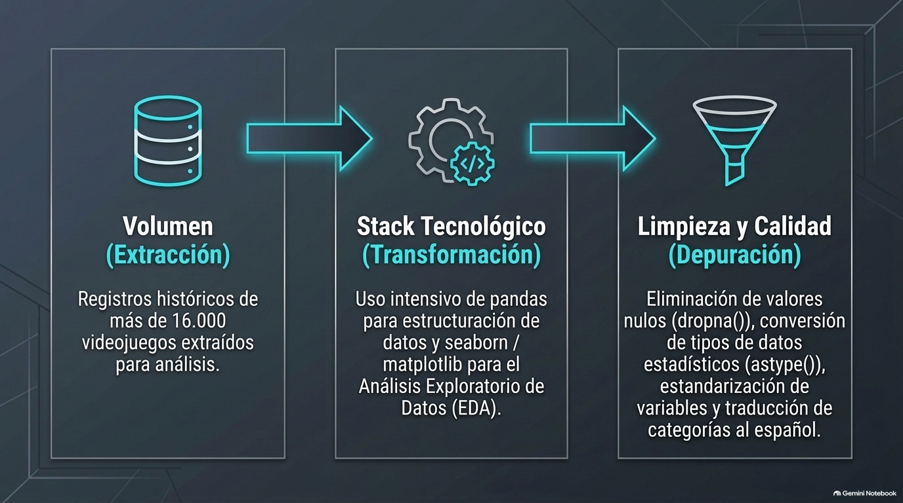
Notes:
Slide 3: Origen de Datos y Metodología
[Tono: Técnico pero accesible. Generar confianza en la calidad del dato]
> "Para responder esto, procesamos un conjunto de datos histórico con más de 16.000 registros de lanzamientos comerciales.
> Implementamos un pipeline de análisis en Python utilizando librerías estándar de la industria como Pandas, NumPy, Matplotlib y Seaborn. Realizamos una limpieza rigurosa: eliminamos registros duplicados, tratamos valores nulos y estandarizamos la clasificación de géneros y regiones para garantizar que nuestras métricas sean totalmente confiables."

Slide 4
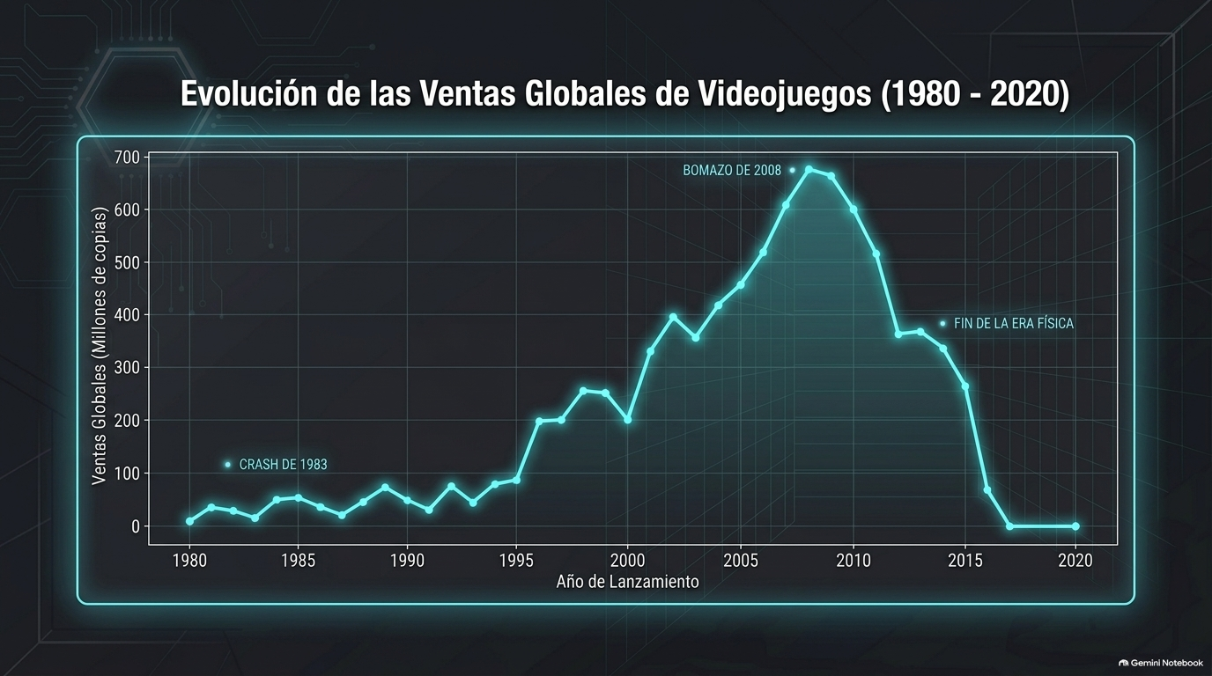

Slide 5
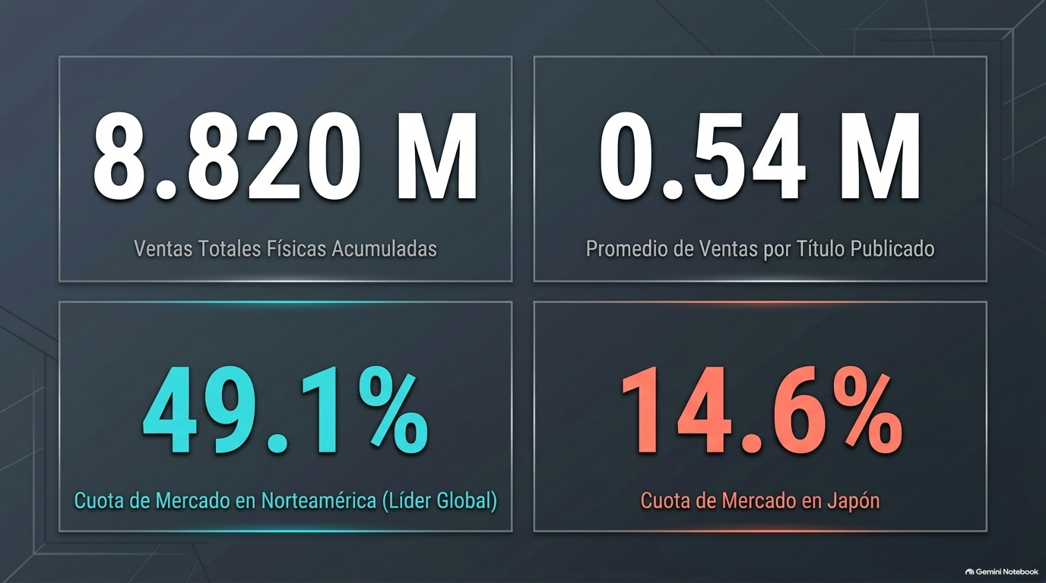
Notes:
Slide 4: Indicadores Clave de Desempeño (KPIs)
[Tono: Enfático. Hacer pausas breves al nombrar cada cifra para que impacten]
> "Pasando al resumen ejecutivo de indicadores, destacamos cuatro KPIs principales:
8.820 millones de copias físicas: Es el volumen histórico acumulado que movió esta industria.*
0,54 millones de copias por título: Este es nuestro promedio por videojuego publicado. Nos demuestra la gran asimetría del sector: la gran mayoría de los títulos tiene ventas modestas, mientras que un grupo muy reducido de 'superventas' genera la mayor parte de los ingresos.*
49,1% de Cuota de Mercado en Norteamérica: Prácticamente la mitad de las ventas físicas globales provienen de esta región.*
14,6% de Cuota en Japón: Un volumen menor en porcentaje global, pero como veremos a continuación, con un comportamiento estratégico vital."*

Slide 6
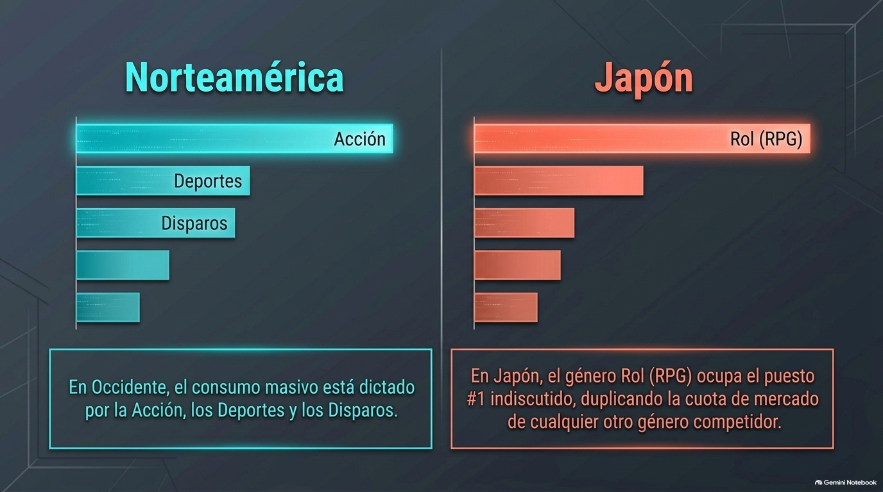
Notes:
Slide 5: Hallazgo #1 — Divergencia Cultural (Norteamérica vs. Japón)
[Señalar el gráfico comparativo en pantalla. Tono de 'Aha! Moment']
> "Este es el primer gran hallazgo estratégico de la investigación.
> Si observan el gráfico comparativo en pantalla, a la izquierda vemos a Norteamérica : los géneros más vendidos son Acción, Deportes y Disparos (Shooters).
> Sin embargo, miren el gráfico de la derecha: en Japón , el género de Rol (RPG) ocupa el primer puesto de manera indiscutida, superando por más del doble a los demás géneros.
> ¿Qué nos dice esto comercialmente? Un juego de disparos diseñado para el público estadounidense fracasará en Japón si no se adapta a sus dinámicas locales, y viceversa."

Slide 7
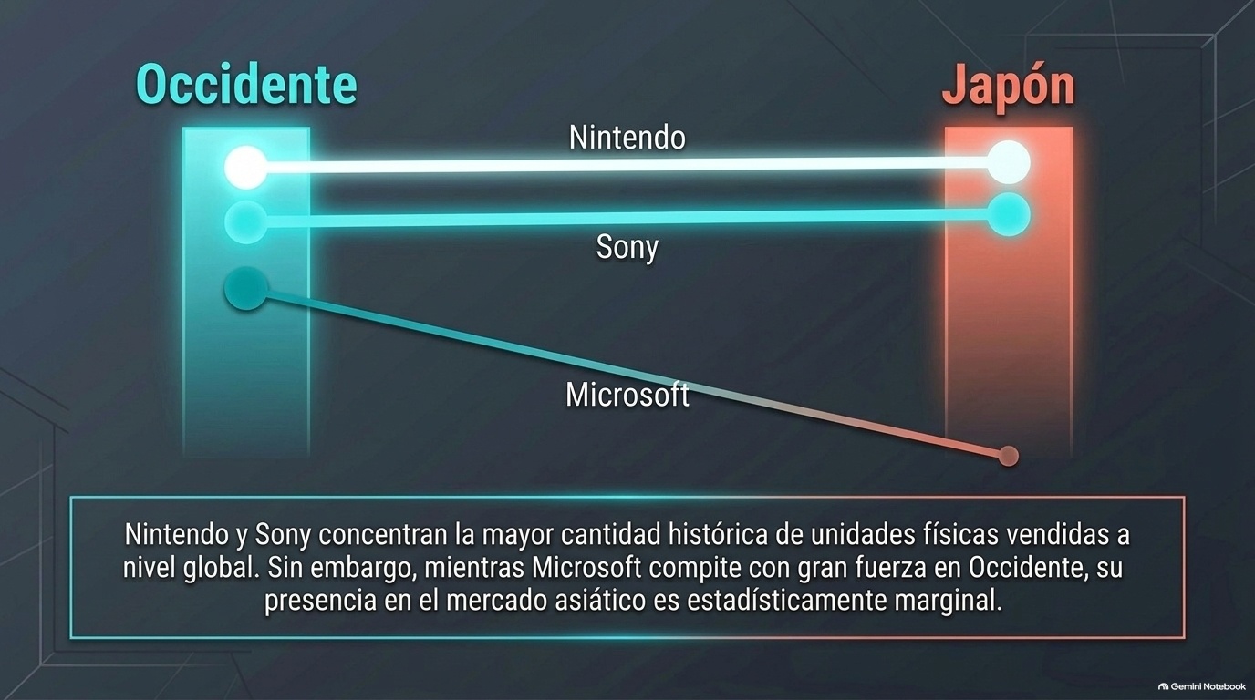
Notes:
Slide 6: Hallazgo #2 — La "Guerra de Consolas" (Market Share)
[Tono: Competitivo / Perspectiva de mercado]
> "En cuanto a las plataformas y fabricantes, la cuota de mercado acumulada está liderada históricamente por la competencia entre Nintendo y Sony , seguidos por Microsoft .
> Un dato clave de negocio: mientras Microsoft logró consolidar una posición fuerte en Occidente con la familia Xbox, su penetración en el mercado asiático ha sido históricamente marginal. Si decidimos publicar en plataformas de Microsoft, debemos saber de antemano que nuestro foco casi exclusivo será el mercado occidental."

Slide 8
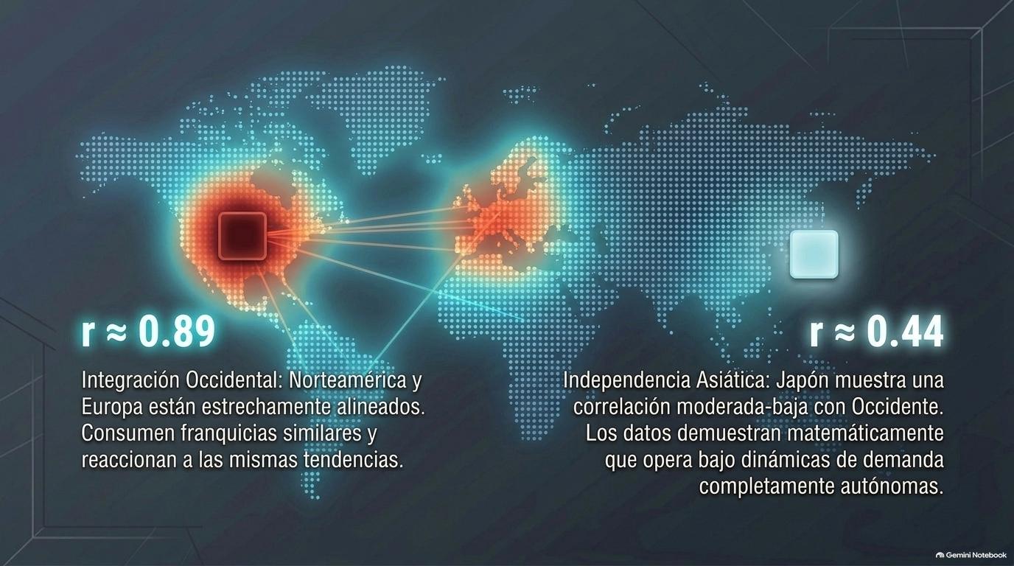
Notes:
Slide 7: Hallazgo #3 — Matriz de Correlación Regional
[Tono: Estadístico y concluyente]
> "Para validar esto matemáticamente, calculamos la matriz de correlación entre los volúmenes de venta regional.
> Encontramos una correlación muy alta entre Norteamérica y Europa (r = 0,89) . Esto significa que lo que funciona en Estados Unidos, casi seguro funcionará en Europa.
> Sin embargo, cuando comparamos las ventas de Occidente contra Japón , la correlación cae a 0,44 . La estadística nos confirma que Japón se comporta como un mercado autónomo e independiente."

Slide 9
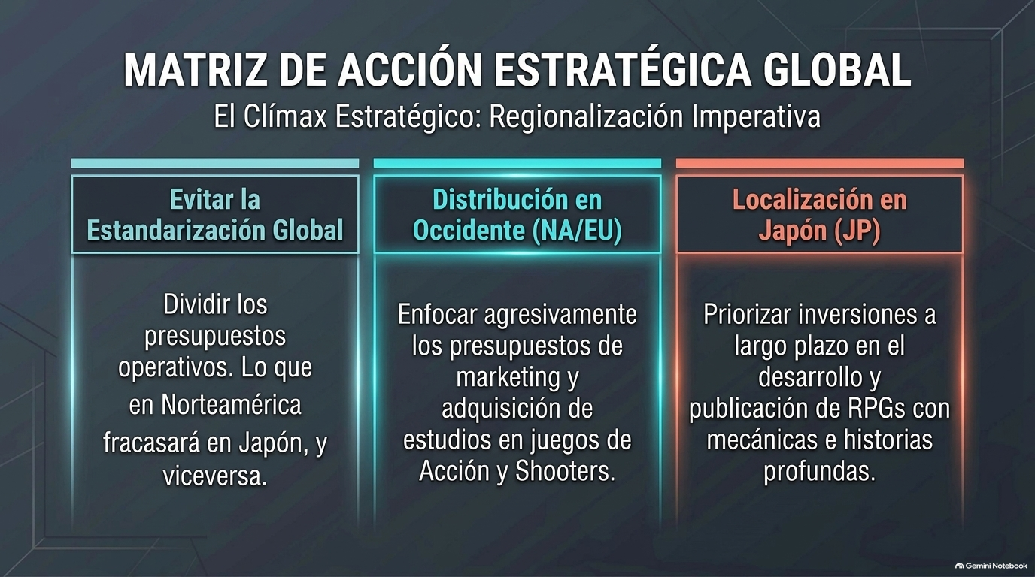
Notes:
📍 Slide 8: Recomendaciones Estratégicas de Negocio
[Tono: De liderazgo / Consultor/a dando la solución final]
> "Basándonos en estos datos, planteamos tres recomendaciones concretas para el Directorio:
Descentralizar las campañas de Marketing: Abandonar los lanzamientos globales uniformes. Adaptar la comunicación de cada título al perfil cultural de la región.*
Inversión en Localización para Asia: Si desarrollamos o distribuimos juegos de Rol (RPG), debemos invertir en narrativas profundas y localización completa para el mercado japonés.*
Foco Operativo en Occidente: Para géneros de Acción y Shooters, concentrar el presupuesto publicitario en Norteamérica y Europa, donde la correlación de éxito es del 89%."*

Slide 10
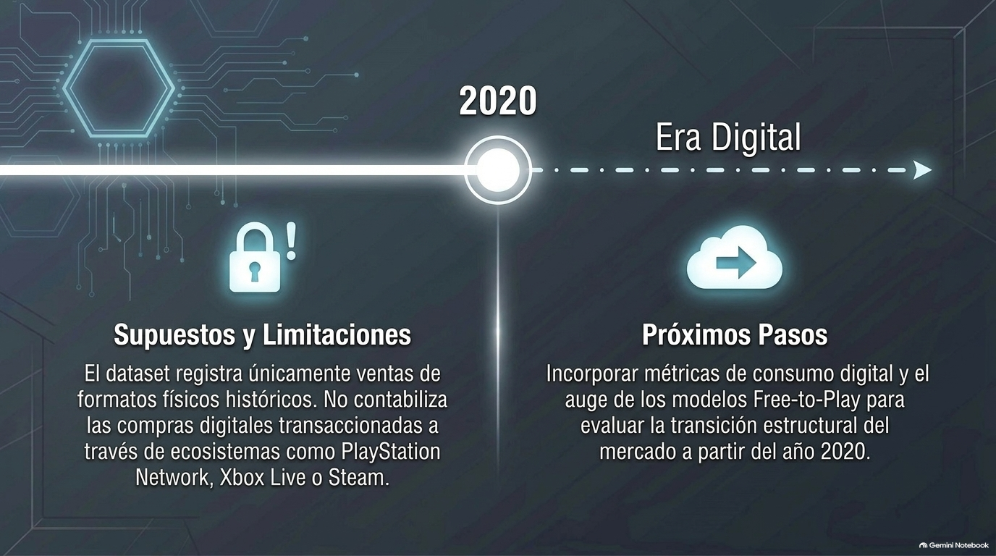
Notes:
Slide 9: Limitaciones y Próximos Pasos
[Tono: Honesto, riguroso y profesional]
> "Como todo análisis profesional, debemos remarcar los límites del estudio: este dataset evalúa ventas de formatos físicos .
> Como próximo paso estratégico, proponemos integrar los datos de transacciones digitales (Steam, PlayStation Network, Xbox Live) y modelos Free-to-Play para analizar la transición del mercado a partir del año 2020.
> Quedo a disposición del Directorio para responder sus preguntas. Muchas gracias."

